Slide 1
Introdução ao Desenvolvimento de Projetos
Como funciona a iniciação científica?
Prof. Dr. Cesar da Costa
E-mail: ccosta@ifsp.edu.br
Site: www.professorcesarcosta.com.br

Slide 2
Iniciação Científica
A faculdade não serve apenas para preparar você para o mercado de trabalho: ela também é a porta de entrada para quem deseja seguir a carreira acadêmica, desenvolvendo pesquisas e atuando como professor.

Slide 3
Iniciação Científica
Se você tem algum interesse em seguir esse caminho, ou se apenas quiser se aprofundar em algum tema de pesquisa, vale a pena considerar uma iniciação científica.

Slide 4
Iniciação Científica
Trata-se de um programa voltado a alunos de graduação, que permite desenvolver ou participar de um projeto de pesquisa em qualquer área do conhecimento, sempre com a orientação de um pesquisador experiente vinculado a sua Faculdade.

Slide 5
Iniciação Científica
O estudante pode fazer sua pesquisa com ou sem o auxílio de bolsas de fomento, como aquelas oferecidas pela FAPESP, CNPq ou CAPES .

Slide 6
Iniciação Científica
A iniciação geralmente dura um ano, e é preciso entregar um relatório parcial após seis meses e outro, final, após doze meses de pesquisa.

Slide 7
Iniciação Científica
Estimativas mostram que quem faz iniciação tem uma probabilidade 2,2 vezes maior de concluir um mestrado do que aqueles que não participam desse tipo de atividade.

Slide 8
Iniciação Científica
E isso faz sentido, já que permite ao aluno ter um contato bem maior com o mundo acadêmico e práticas de pesquisa.

Slide 9
Iniciação Científica
Dessa maneira, você já vai descobrir logo se realmente curte fazer isso e, se quiser fazer um mestrado depois de se formar, poderá começar com mais experiência.

Slide 11
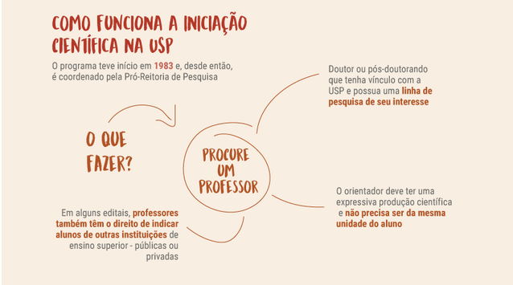

Slide 12
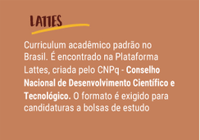
EICPOG – Encontro de Iniciação Científica e Pós Graduação

Slide 13
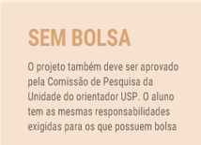
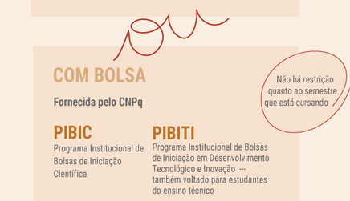
PIVITI
Programa Institucional
Voluntário de Bolsas de Iniciação Científica.

Slide 14
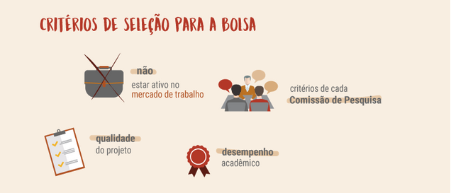
Professor

Slide 15
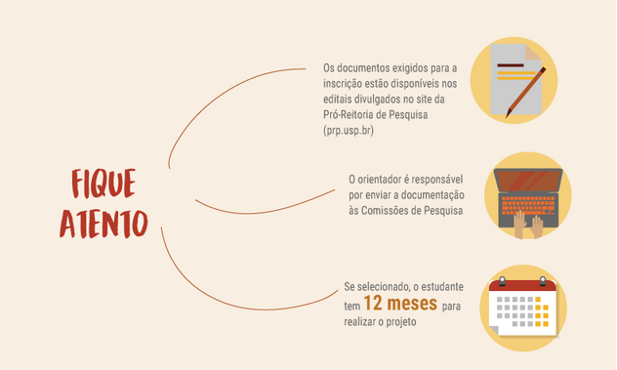

Slide 16
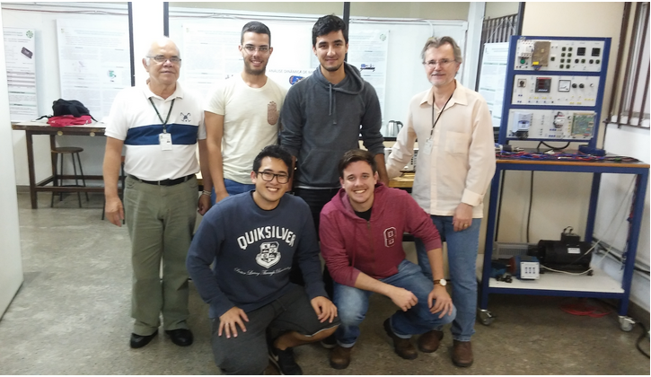
Laboratório de Análise Dinâmica de Máquinas Elétricas e Eficiência Energética - ADMEEE
Localização: Sala 104C, Bloco C.
http://professorcesarcosta.com.br/c/laboratorio-de-analise-dinamica-de-maquinas-eletricas-e-eficiencia-ene

Slide 17
Referência
Conclusões
https://guiadoestudante.abril.com.br/coluna/vida-universitaria/como-funciona-a-iniciacao-cientifica/
http://professorcesarcosta.com.br/disciplinas/n2en2indep
http://professorcesarcosta.com.br/upload/imagens_upload/Apostila%20de%20Automacao%201.pdf

